Slide 1


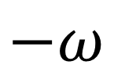
$$−ω$$
$$0$$
$$ω$$

